Slide 1
104人力銀行爬蟲實作
Bubufun

Slide 2
程式內容
code內容
https://github.com/bubufun/ETL-104web.git
檔案
爬蟲主程式 HW-104-ETL.py
資料初步整理並輸出成csv檔 HW-104-ETL-output_csv.ipynb
資料初步分析並輸出成csv檔 HW-104-ETL-data_analysis.ipynb

Slide 3
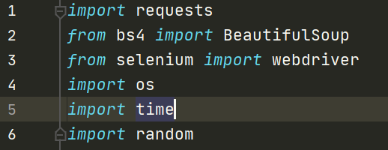
爬蟲主程式 - Requirements
Pycharm 主程式
所使用的套件
套件安裝指令(於自身專案中環境下的終端機安裝)
pip install requests
pip install bs4
pip install selenium
下載與自己chrome版本接近的driver，並放於主程式相同目錄中
http://chromedriver.chromium.org/downloads

Slide 4
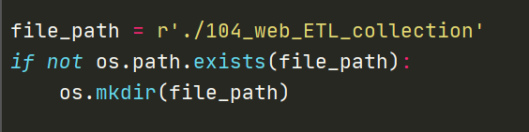
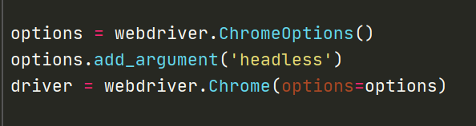
爬蟲主程式
擷取資料位置
資料擷取後存於與主程式同目錄下的” 104_web_ETL_collection”資料夾中
selenium設定
設定為背景執行

Slide 5
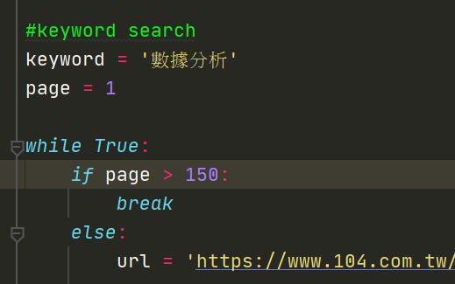
爬蟲主程式
keyword及所爬頁面數量
預設爬取150頁即跳出迴圈
關鍵字內容為:數據分析

Slide 6
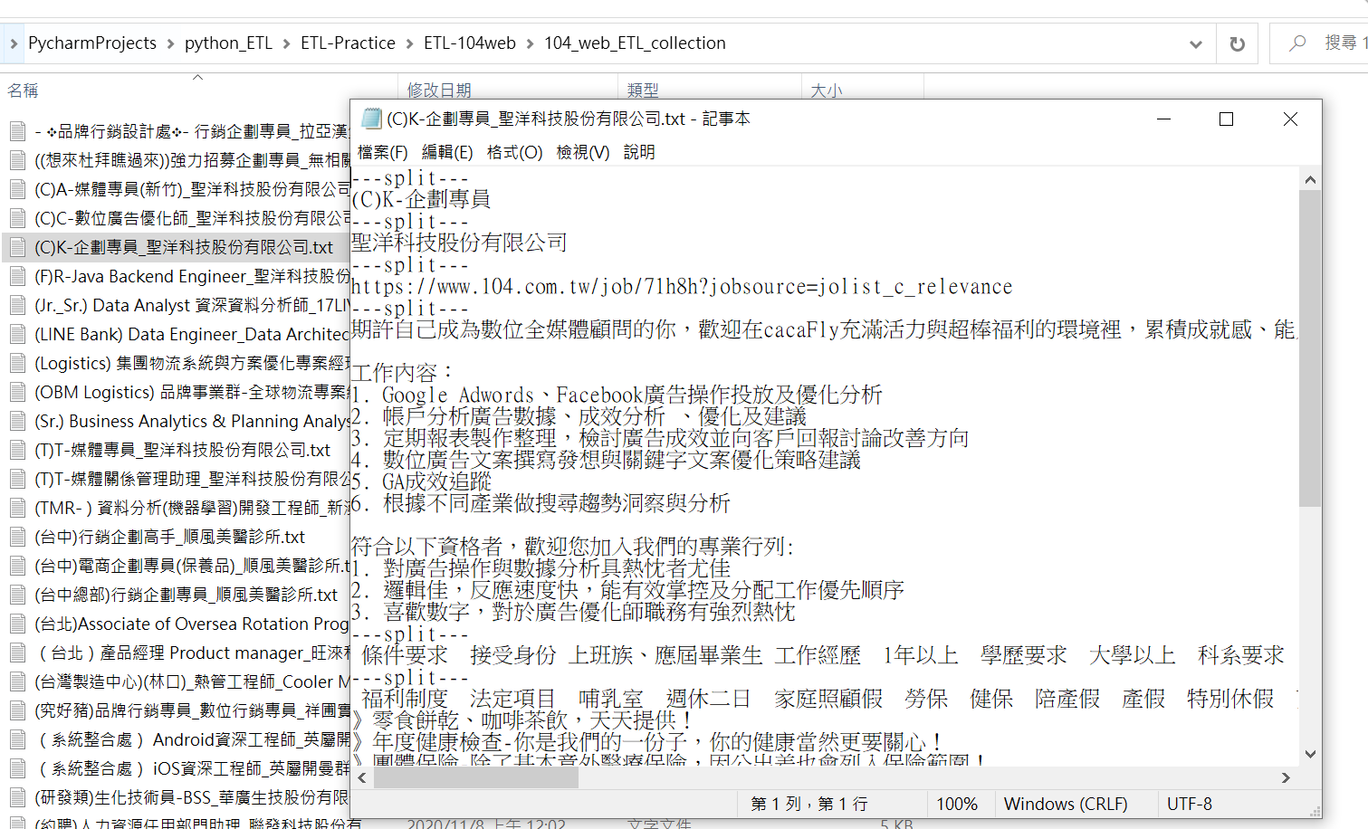
初步擷取結果

Slide 7
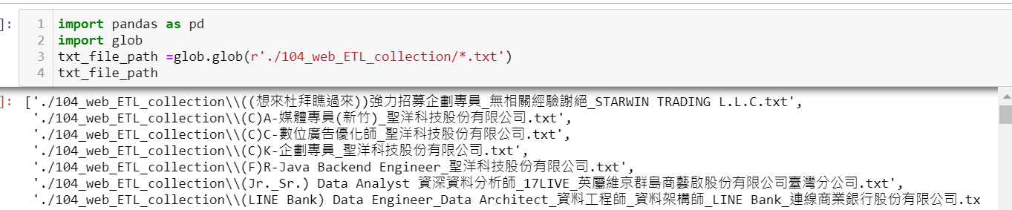
資料初步整理- Requirements
使用jupyter notebook, pandas
套件安裝指令(於自身專案中環境下的終端機安裝)
pip install jupyter botebook
pip install pandas
於Pycharm目前專案終端機啟用jupyter notebook
所使用的套件

Slide 8
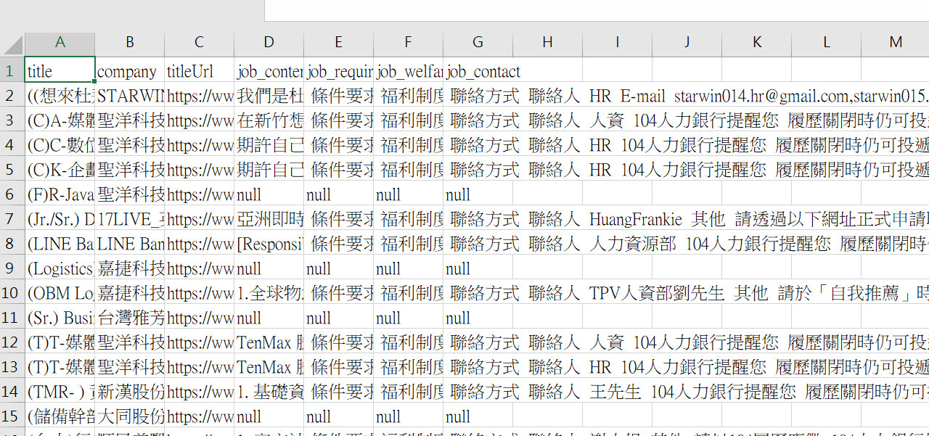
資料初步整理-輸出成csv檔

Slide 9
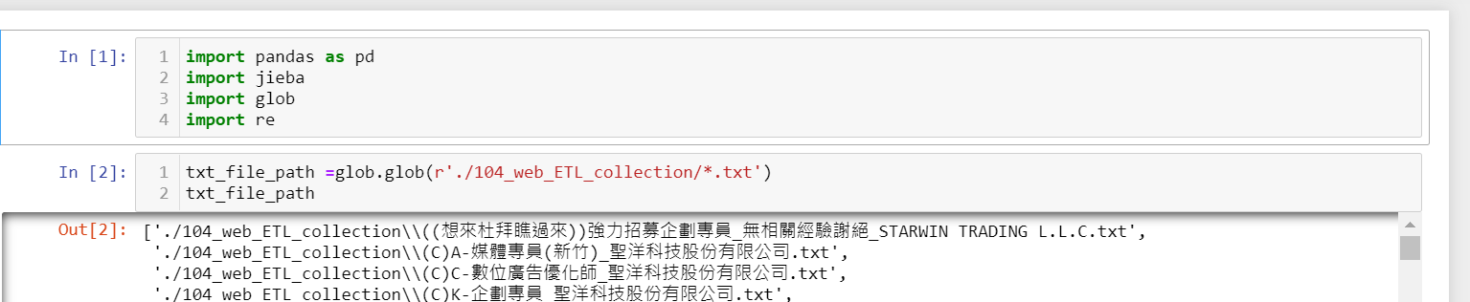
資料分析- Requirements
使用jieba
套件安裝指令(於自身專案中環境下的終端機安裝)
pip install jieba

Slide 10
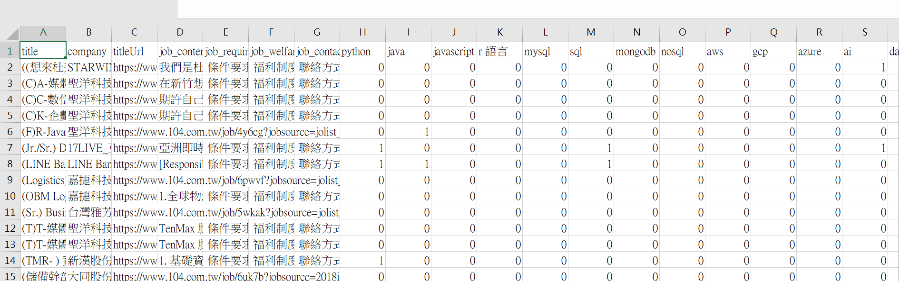
資料分析初步整理-輸出成csv檔

Slide 11
Trouble
‘R語言’關鍵字，在去除中文字時也會跟著被去除，所以R語言的數據可能會失真。

